Slide 1
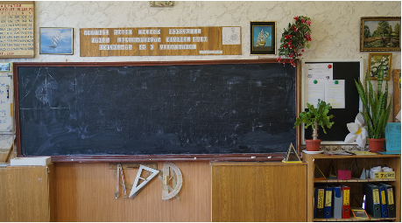
Геометрия 8 класс Площадь трапеции
Муниципальное бюджетное общеобразовательное учреждение ЕФРЕМОВСКАЯ средняя общеобразовательная школа
разработка:
учителя математики ВОЛКОВОЙ О.П.

Slide 2
Запишем в тетрадях данные.
Что нам известно ?
Какие элементы нам известны в трапеции ?
Что нужно найти ?
Дано:
ABCD - трапеция
BH – высота трапеции AD – нижнее основание BC – верхнее основание
S - ?
B
C
A
D
H

Slide 3
ЧЕМУ РАВНА ПЛОЩАДЬ ТРАПЕЦИИ ?
1 способ
Разобьём трапецию на два треугольника и прямоугольник
B
b
C
h
A
D
E
a
K
По свойству площадей:

Slide 4
Распишем площади:

Slide 5
ЧЕМУ РАВНА ПЛОЩАДЬ ТРАПЕЦИИ ?
2 способ
Достроим трапецию до прямоугольника
M
B
b
C
N
h
A
D
E
a
K
По свойству площадей:

Slide 6
Распишем площади:

Slide 7
ЧЕМУ РАВНА ПЛОЩАДЬ ТРАПЕЦИИ ?
3 способ
Разобьём трапецию
на ДВА треугольника
K
B
b
C
h
A
D
E
a
N
По свойству площадей:

Slide 8
Распишем площади:

Slide 9
ЗАПИШЕМ ДОКАЗАТЕЛЬСТВО ТЕОРЕМЫ О ПЛОЩАДИ ТРАПЕЦИИ
Площадь трапеции равна произведению полусуммы ее оснований на высоту.
Дано:
ABCD - трапеция
h – высота трапеции a – нижнее основание b – верхнее основание
S - ?
K
B
b
C
h
A
D
E
a
N

Slide 10
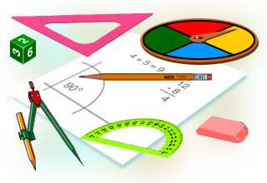
Д о к а з а т е л ь с т в о:
Проведём диагональ AC.
AK=BE=CN=h, как расстояние между параллельными прямыми.
По формуле площади треугольника:
где AK-высота, проведённая к основанию BC, CN-высота, проведённая к основанию AD
4. По свойству площадей:

Slide 11
ИТАК, ПЛОЩАДЬ ТРАПЕЦИИ
МОЖНО НАЙТИ ПО ФОРМУЛЕ:

Slide 12
Применим эту формулу при решении задач
В трапеции ABCD основания AD и BC соответственно равны 26 и 20 см. Высота трапеции равна 12 см. Чему равна половина площади трапеции?
1
Площадь трапеции ABCD равна 32см. BH-высота трапеции равна 4см. Верхнее основание равно 7см. Точка H делит основание AD в отношении 1:3. Чему равна сторона AB?
2

Slide 13
ПРОВЕРИМ
решение задач

Slide 14
1
Дано:
ABCD - трапеция
AD = 26 cм
ВС = 20 cм
ВЕ =12 cм
S - ?
Решение:
B
C
A
D
Е
Ответ:

Slide 15
2
Дано:
ABCD - трапеция
S = 32 см
BH = 4 cм
ВС = 7 cм
AВ - ?
Решение:
B
C
A
D
H
Ответ:

Slide 16
ЗАПИШЕМ
домашнее задание
Высота и основания трапеции относятся как 5:6:4. Найдите меньшее основание трапеции, если ее S = 88см² , а высота меньше оснований.
Высота трапеции равна меньшему основанию и в 2 раза меньше большего основания. Найти высоту трапеции, если ее S = 54см²
Основания равнобедренной трапеции 12см и 16см, ее диагонали взаимно перпендикулярны. Найдите площадь трапеции.

Slide 17
РЕФЛЕКСИЯ
ОБВЕДИТЕ те ВЫСКАЗЫВАНИЯ, КОТОРЫЕ ДЛЯ ВАС ЯВЛЯЮТСЯ ИСТИННЫМИ:
Данная тема мне понятна.
Я знаю, что такое высота трапеции и могу ее построить.
Я знаю, как найти площадь трапеции.
Я доволен своей работой на уроке.

